Slide 1
MICROBIOLOGIA
Coloração de Gram
Motilidade de bactérias

Slide 2
Classificação de bactérias
Análise do ácido nucléico: sequência do DNA do rRNA (conservado entre espécies)
Análise de propriedades bioquímicas e metabólicas
Características morfológicas (forma, flagelos, parede celular...)

Slide 3
Classificação de bactérias
Testes bioquímicos e fisiológicos
Gram
Motilidade
Produção de ácidos a partir de carboidratos
Oxidação/fermentação de glicose
Asparagina como única fonte de carbono e nitrogênio
Produção de pigmento verde-fluorescente
Teste de oxidase
Produção de 3-cetolactose
Produção de inclusões de poli-β-hidroxibutirato

Slide 4
Coloração de Bactérias
Direta ou positiva - A bactéria fica colorida
Simples
Gram (ou diferencial)
Corantes: Safranina ou Fucsina
Indireta ou negativa - A lâmina fica colorida
Corantes: Nankin ou Nigrosina

Slide 5
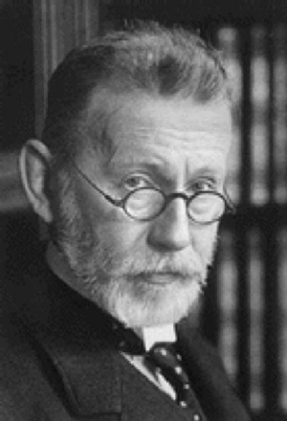
Coloração de Gram sequência de corantes
Professor Hans Christian Gram
Bacteriologista Dinamarquês
Desenvolveu o método de
coloração em Berlin, 1884
Após fixação do esfregaço:
Cristal violeta (1 min)
Lavar com água
Solução lugol (1 min)
Lavar com álcool absoluto por 30 seg
Lavar com água
Safranina (30 seg)
Lavar com água
Secar
Observar (até aumento 1000x c/ óleo imersão)

Slide 6
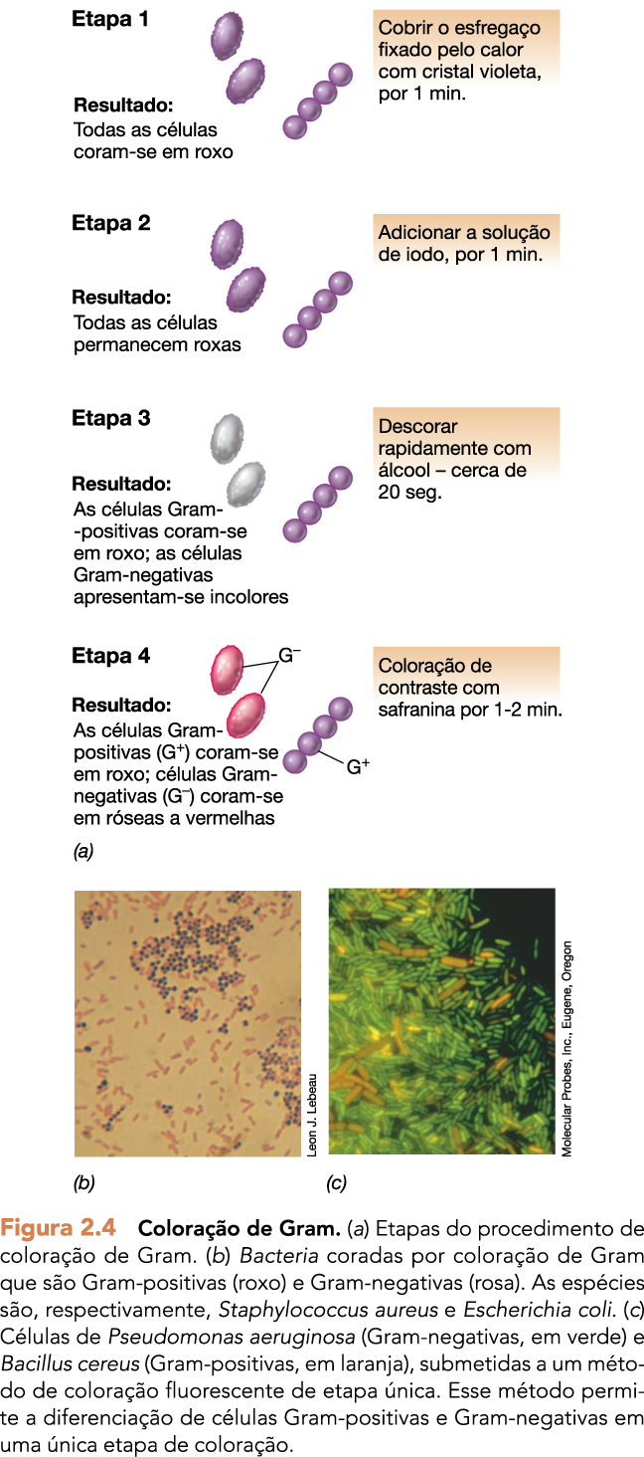

Slide 7
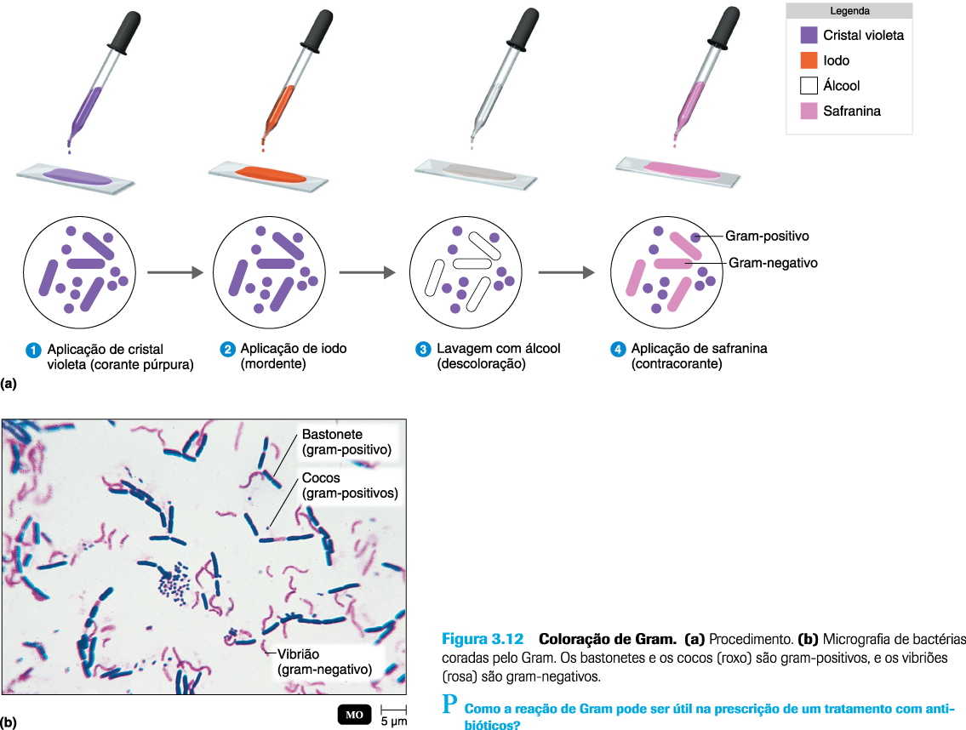

Slide 8
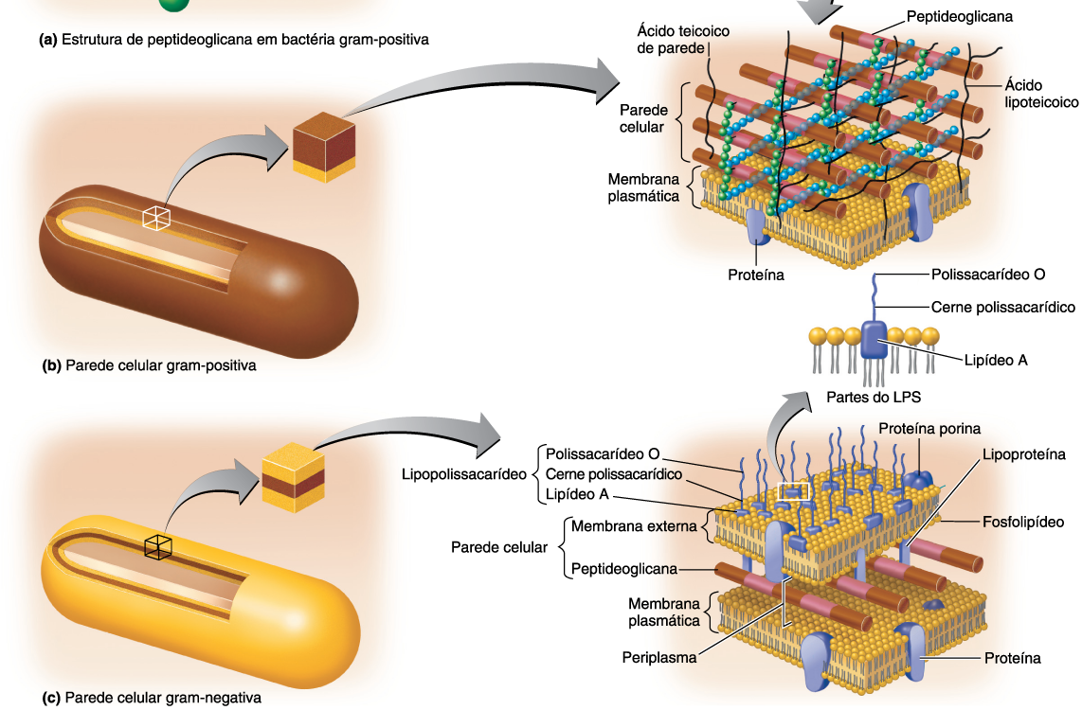
O resultado da coloração de Gram depende do tipo de parede celular

Slide 9
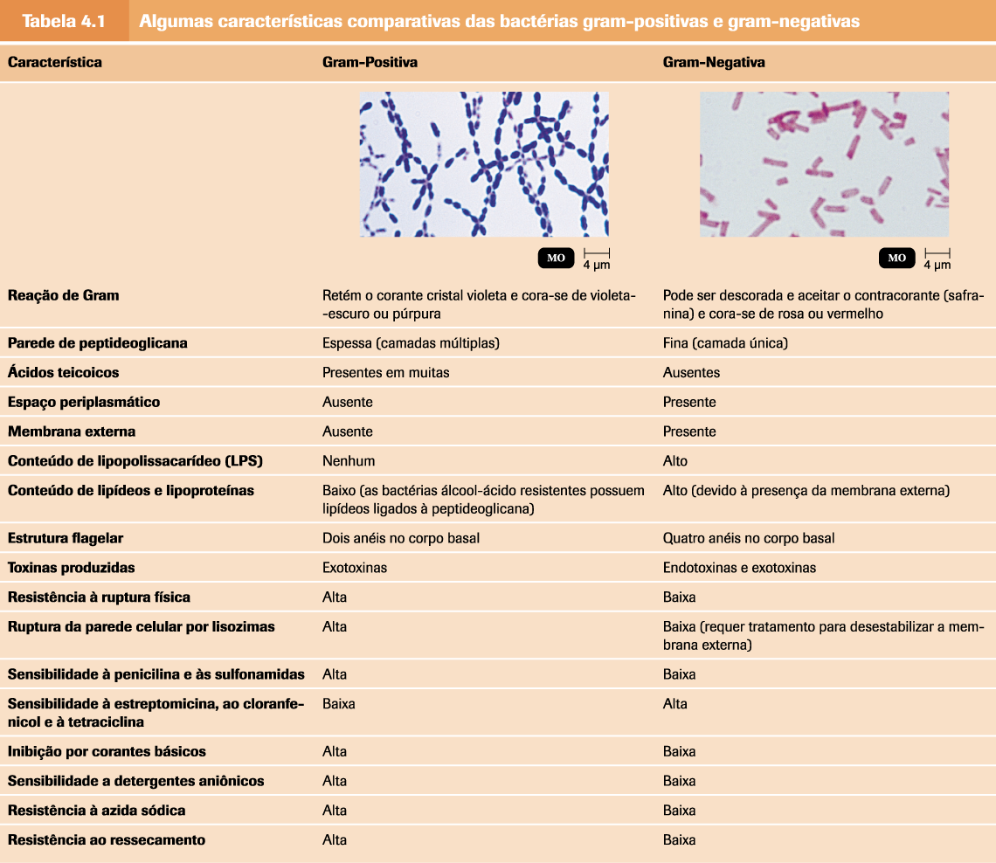

Slide 10
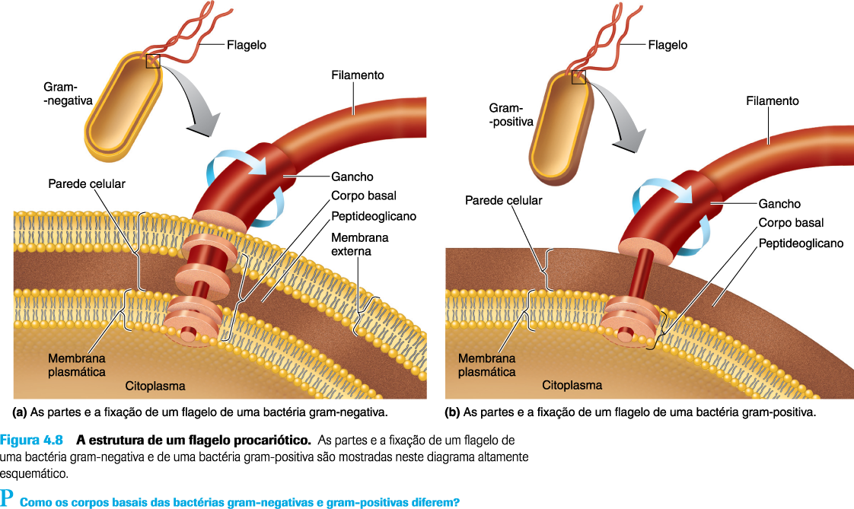
A parede celular e a inserção do flagelo

Slide 11
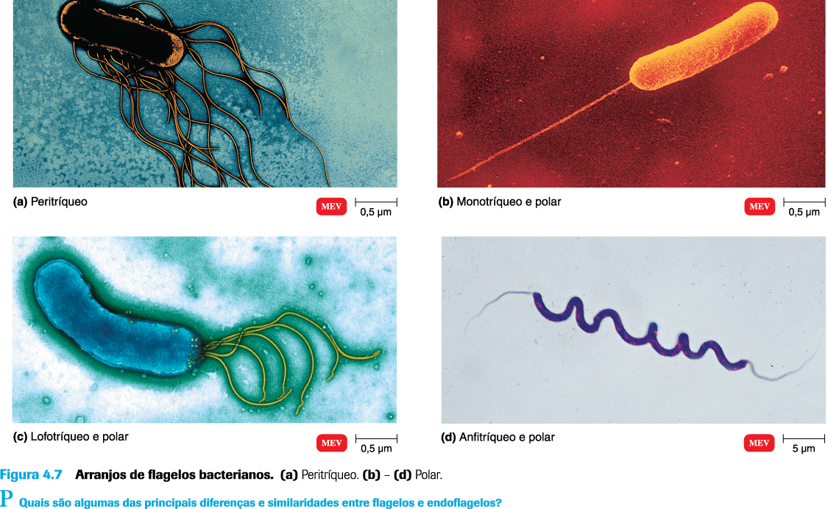
Exemplos de arranjos de flagelos

Slide 12
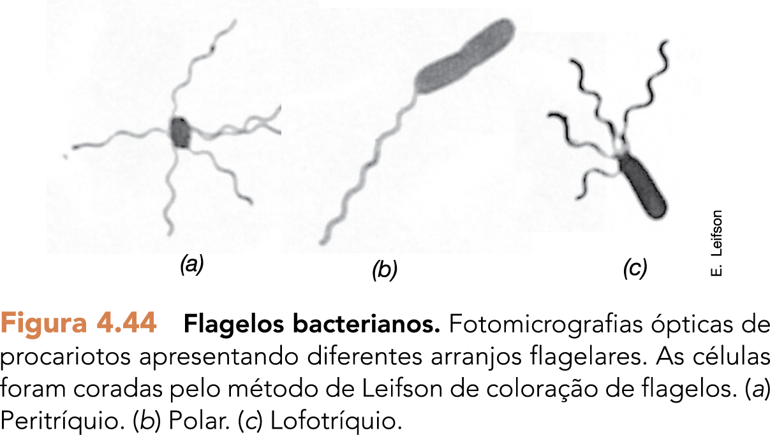
Exemplos de arranjos de flagelos

Slide 13
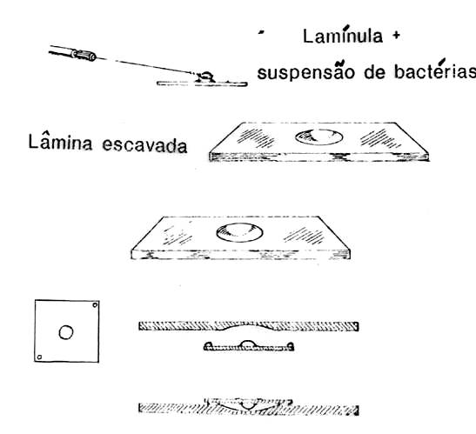
Motilidade de bactérias técnica da gota pendente
focalizar a margem da gota para observar bactérias em movimento
use aumentos 100x e 400x

Slide 14
Focalização ao microscópio de luz
Iniciar sempre com a objetiva de menor aumento
Objeto no centro da mesa e sob incidência da luz
Ajustar a iluminação (maior quantidade de luz através do objeto)
Elevar a mesa até a altura máxima utilizando o macrométrico
Iniciar o processo de focalização, abaixando vagarosamente a mesa com o macrométrico
Fazer a focalização fina com micrométrico
Mudar para objetivas de maiores aumentos gradativamente
Na mudança da objetiva de 40x para 100x utilizar apenas o micrométrico para focalização final (objetiva de 100x somente para bactérias, sempre com óleo de imersão)
Acertar a quantidade de luz para melhor observação e conforto visual
Condensador deve permanecer sempre em posição elevada (ou aberta)

